Slide 1
DSY1107 · EVALUACION PARCIAL N.º 2
Pedidos360
Arquitectura cloud-native multi-nube
con OAuth 2.0 y OpenID Connect
ESTUDIANTE
Ismael Oyarzun Montiel
IDENTIDAD
Microsoft Entra ID
COMPUTO
Amazon Web Services

Slide 2
EL PROBLEMA
Dos nubes que no se conocen
La identidad la administra Azure. El computo vive en AWS. No comparten red, ni base de datos, ni credenciales.
El unico puente es el JWKS: una URL publica desde la que AWS descarga las llaves con que verificar las firmas que emite Azure.
Solo criptografia de llave publica.
Pedidos360
1

Slide 3
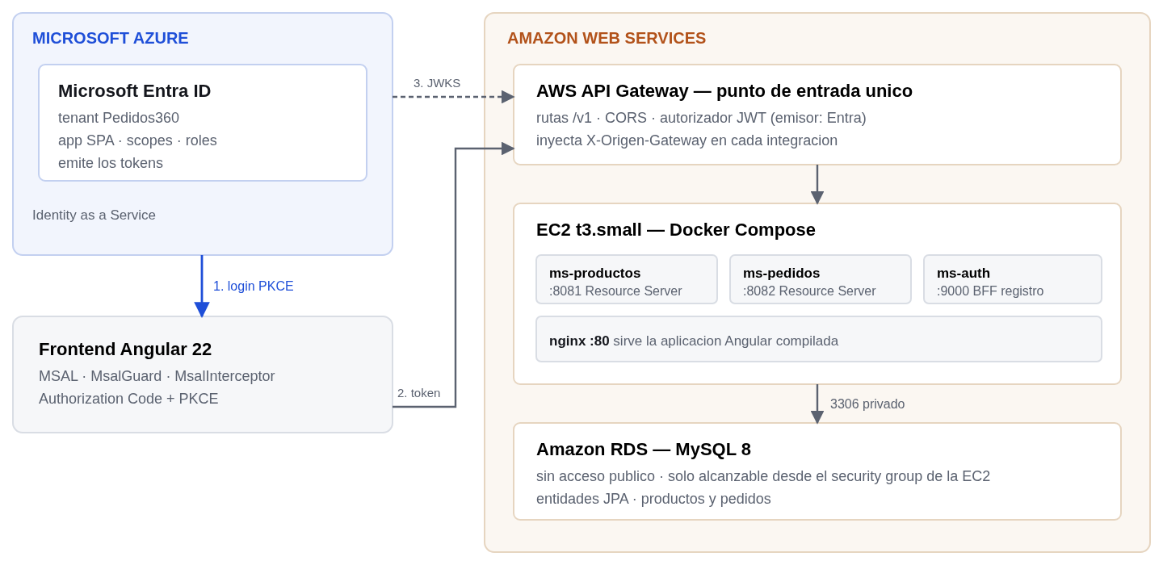
ARQUITECTURA
El token nace en Azure, se valida en el borde de AWS y otra vez dentro de cada microservicio
2

Slide 4
COMPONENTES
Tres microservicios y un frontend
COMPONENTE | ROL
front-angular | Angular 22 + MSAL. Authorization Code con PKCE
ms-productos | Catalogo. Resource Server OAuth 2.0
ms-pedidos | Pedidos. Autorizacion por rol y por scope
ms-auth | BFF: registra usuarios en el tenant via Microsoft Graph
Amazon RDS | MySQL 8, sin acceso desde Internet
Pedidos360
3

Slide 5
DEMOSTRACION
El tenant en el IDaaS
Tenant Pedidos360 en Microsoft Entra ID
Entra ID Free
No trae autoservicio de registro. El formulario del frontend llama a ms-auth, que crea la cuenta con Microsoft Graph usando su propio secreto. Una SPA no podria: tendria que exponerlo.
Usuarios registrados con sus roles asignados
Uno de ellos creado desde el propio frontend
entra.microsoft.com → Users
4

Slide 6
DEMOSTRACION
La aplicacion registrada
Redirecciones de tipo SPA, con Web vacio
La decision que no perdona
Con Web, Azure exige un client_secret que una SPA no puede esconder. Con SPA habilita PKCE. Elegir mal no da ningun error evidente: el login falla recien al canjear el codigo.
Scopes productos.leer y pedidos.escribir
Roles ADMIN y USER
App registrations → Pedidos360 SPA
5

Slide 7
DEMOSTRACION
Inicio de sesion y token
Login con Microsoft desde la aplicacion, y en la pagina Mi token: el id_token con la identidad, el access_token con scp y roles, y lo que ve el microservicio tras validar la firma.
Un JWT va firmado, no cifrado. Cualquiera puede leer su contenido; nadie puede modificarlo sin invalidar la firma.
La aplicacion consume la API a traves del API Gateway
6

Slide 8
LA PRUEBA DE PKCE
Que el login funcione no demuestra PKCE
Un flujo implicito tambien iniciaria sesion. Lo que lo demuestra es la peticion al endpoint de autorizacion:
response_type = code
code_challenge = wKgfDWE2Xsjbnw0Vb50XLGrTVfQYtl9D9VRU-B1J_qk
code_challenge_method = S256
El navegador inventa un code_verifier, envia solo su hash, y presenta el original al canjear el codigo. Un codigo interceptado no sirve sin el verifier.
Capturado por scripts/verificar-pkce.mjs
7

Slide 9
DEMOSTRACION
El API Manager
La instancia creada y en funcionamiento
GET /v1/productos
→ :8081/api/v1/productos
POST /v1/pedidos
→ :8082/api/v1/pedidos
Rutas limpias con la version en el path publico
Una integracion por ruta hacia cada microservicio
Autorizador JWT apuntado al JWKS de Azure
La version vive en la ruta publica: publicar una v2 no afecta a los clientes de v1.
API Gateway → Routes · Integrations · Authorization
8

Slide 10
DEMOSTRACION
CORS, sin sobrepermisos
ORIGEN DE LA PETICION | RESPUESTA DEL PREFLIGHT
El dominio del frontend | permitido
Cualquier otro origen | bloqueado
Origenes declarados de forma explicita, no un comodin, y solo con los metodos y cabeceras que la aplicacion necesita.
API Gateway → CORS
9

Slide 11
DEMOSTRACION
200, 401 y 403
SITUACION | CODIGO | QUIEN RESPONDE
Token valido y permisos suficientes | 200 | el microservicio
Sin token, o token invalido | 401 | autorizador del API Gateway
Token valido, sin el rol o el scope | 403 | Spring Security
Peticion que no viene del gateway | 403 | filtro de origen
401 significa no se quien eres. 403 significa se quien eres y no puedes.
El usuario cliente recibe 403 en /v1/pedidos/todos con un token perfectamente valido
10

Slide 12
PUNTO DE ENTRADA UNICO
El gateway no oculta la instancia
La EC2 tiene IP publica. Un curl directo se saltaria el gateway y su autorizador por completo.
El gateway inyecta una cabecera secreta en cada integracion; los servicios rechazan con 403 lo que llegue sin ella.
Lo que esta medida no es
No es aislamiento de red. Quien conozca el secreto puede llamar directo. Lo correcto seria subred privada con VPC Link: unos USD 16 al mes, fuera del presupuesto de la cuenta academica.
Decision consciente, documentada en docs/03-api-gateway.md
11

Slide 13
DEMOSTRACION
Desplegado, activo e integrado
EC2
Instancia corriendo con cuatro contenedores: los tres microservicios y nginx sirviendo la aplicacion.
RDS
MySQL disponible y sin acceso publico: solo lo alcanza el security group de la EC2.
API Gateway
Stage con HTTPS, unico punto de entrada desde Internet.
Consola de AWS → EC2 · RDS · API Gateway
12

Slide 14
CIERRE
Lo que aprendi construyendolo
Validar por emisor y no contra un IdP fijo: migrar a Entra ID fue cambiar dos variables de entorno, sin tocar una linea de Java
Construi un Identity Provider propio para entender el protocolo, y despues lo elimine: dejarlo habria sido un camino de acceso paralelo y mas debil
La seguridad se verifica, no se declara: 20 de 20 comprobaciones contra el despliegue y 9 de 9 del flujo de inicio de sesion
github.com/1samadhi/cloud-exp1-oidc · github.com/1samadhi/cloud-exp1-front-angular
13

Slide 15
NO PROYECTAR · APOYO DEL PRESENTADOR
Guion, minuto a minuto
 | QUE HACER
0:00 | Laminas 1-3. El problema y la arquitectura.
1:00 | Laminas 4-5 · Azure. Tenant, Users con roles, App registration.
2:30 | Laminas 6-7 · Login en vivo, Mi token, y la prueba de PKCE.
4:00 | Laminas 8-9 · AWS. Routes, Integrations, Authorization, CORS.
5:30 | Lamina 10 · Codigos 200, 401 y los dos 403.
6:45 | Laminas 11-12 · Entrada unica y consolas de EC2 y RDS.
7:45 | Lamina 13 · Cierre.
Las preguntas probables estan en docs/presentacion/README.md
14

